Slide 1
Интеллектуальная игра «Брейн-ринг
МОУ «Теректинская СОШ»
7-11 классы
22.11.2013 год

Slide 2
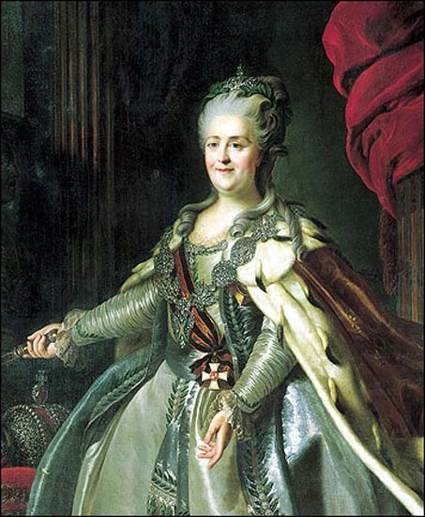
Екатерина II

Slide 3
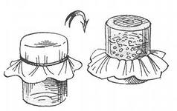
Методом вытеснения воздуха, но пробирку держать вверх дном т.к. водород лёгкий и методом вытеснения воды т.к. водород не растворяется в воде

Slide 4
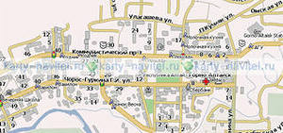
Карта

Slide 5
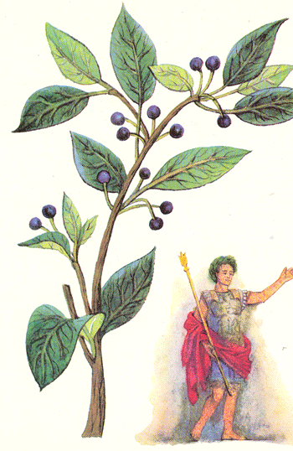
Лавр благородный.

Slide 6
Неон в сосуде
10 Неон
Ne
20,179
2s22p6

Slide 7
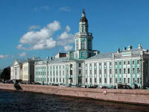
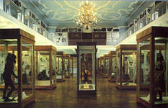
Кабинет Редкостей

Slide 8
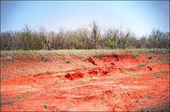
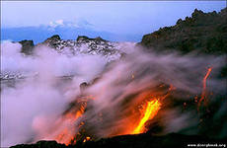
Атлантический и Тихий океаны
Огненная Земля,

Slide 9
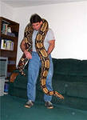
Температура тела рептилий непостоянна и сильно колеблется в зависимости от температуры окружающей среды. В теплую погоду они активны и малоподвижны в прохладную. Этим объясняется спокойное поведение удавов.

Slide 10
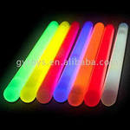
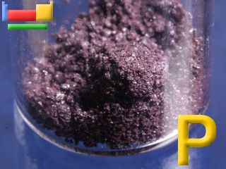
Фосфор

Slide 11
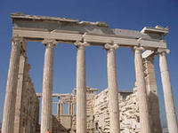
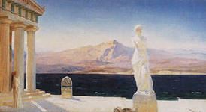
Эллада

Slide 12
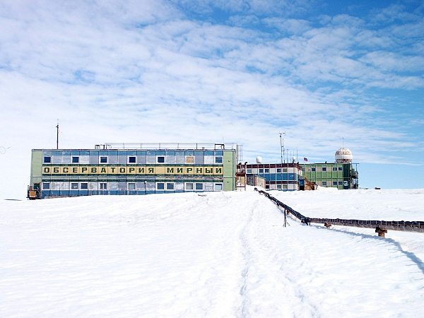
Мирный — советская, российская антарктическая станция, находится на побережье моря Дэвиса.
Станция основана 13 февраля 1956 года 1-ой Советской Антарктической экспедицией 1955 года.
Это — первая советская антарктическая станция.

Slide 13
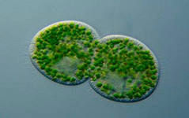
Хлорелла. Она является самой продуктивной водорослью - улавливает 7-12 % солнечного света, вместо 1-2% цветковых.

Slide 14
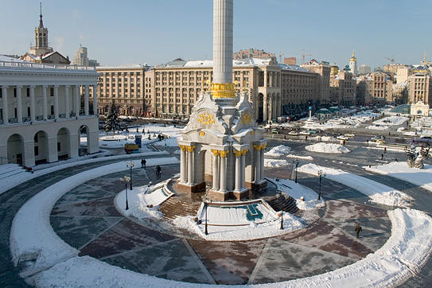
Киев

Slide 15
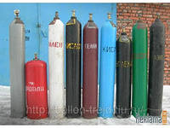
Хлор жёлто-зелёный, оксид азота - бурого цвета,
кислород в нём горит лучинка, углекислый газ - лучинка тухнет или пропустить его через известковую воду она мутнеет.

Slide 16
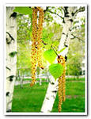
Береза
Люди освещали дома берёзовыми лучинками; дёгтем из берёзовой коры смазывали оси колёс, чтобы не от скрипели; болезней почек, печени и лёгких помогает отвар берёзовых почек; полы мыли да парились берёзовыми вениками.

Slide 17
Спасибо за игру!

Slide 18
Сайт: http://elenaranko.ucoz.ru/
Интернет – ресурсы
http://diza-74.ucoz.ru/blog/klipart_vesennjaja_zelen_spring_verdure/2013-03-05-4723
клипарт «Весенняя зелень»
http://allday2.com/index.php?newsid=348482
клипарт «Свежесть зелени»

